Slide 1
18. 磁力
18.1 带电粒子在磁场中的运动
18.2 霍尔效应
18.3 载流导线在磁场中受的磁力
18.4 载流线圈在均匀磁场中受的磁力矩
18.5 平行导线间的相互作用力

Slide 2
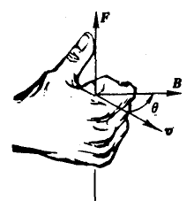
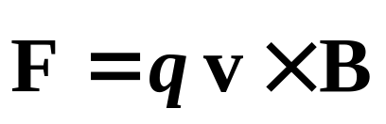
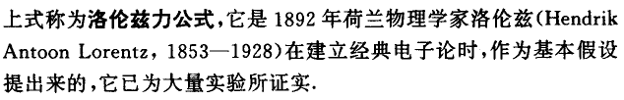
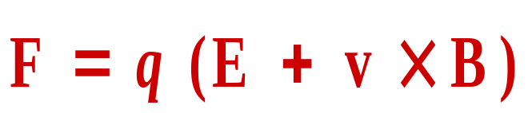
18.1 带电粒子在磁场中的运动
以速度v运动的电荷q在磁场中所受到的磁力
当一个带电粒子在既有电场又有磁场的区域里运动时，作用在该粒子上的电磁力为
它是电磁学的基本公式之一。不论粒子的速度多大，也不论场是否恒定，该公式都适用。

Slide 3
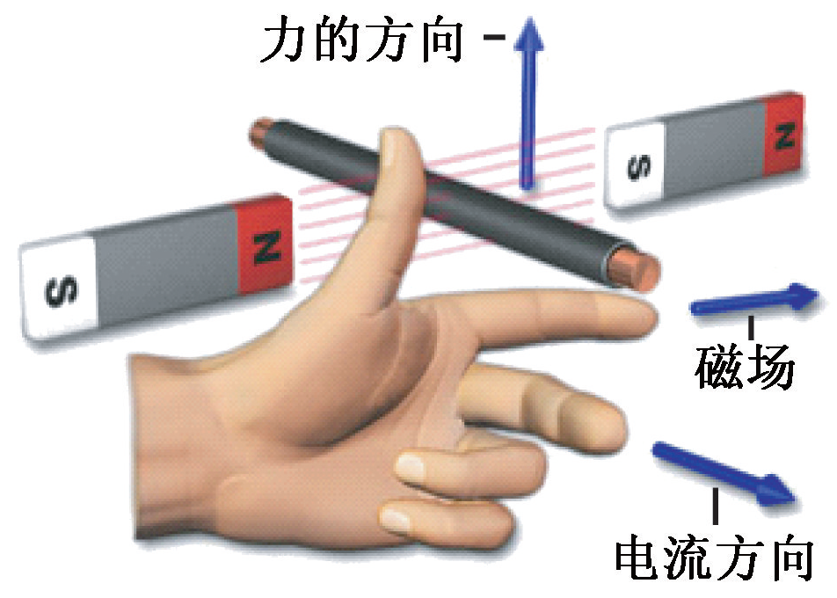
左手定则

Slide 4
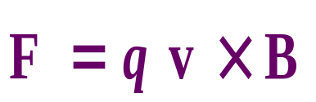
① 静电场对电荷的作用力与电荷的运动速度无关。
例如，当测量电子束在两平行板之间的偏转时发现，作用在电子上的力确实是与电子的速度无关的。
② 洛伦兹力F = qv×B始终垂直于带电粒子的运动速度v，所以与磁力相联系的功恒等于零。洛伦兹力只改变带电粒子的运动方向，而不改变带电粒子的运动速率，即不改变带电粒子的动能。
带电粒子在磁场中的运动
设带电粒子q以初速度v进入磁感应强度为B的均匀磁场，以下分三种情况来讨论，在洛伦兹力
的作用下，带电粒子的运动。

Slide 5
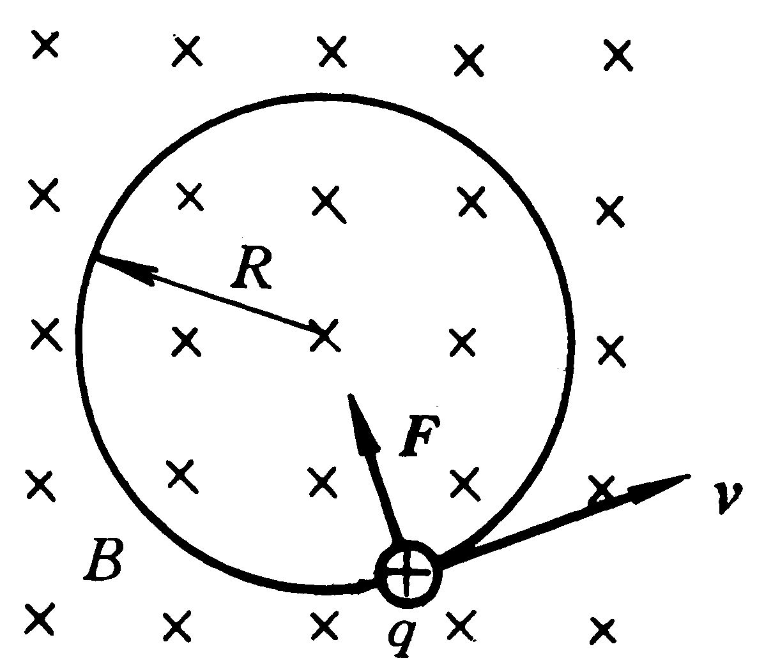
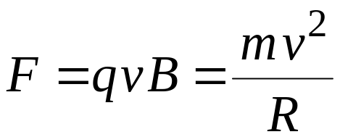
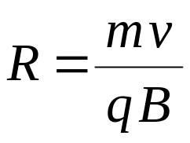
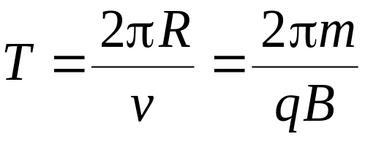
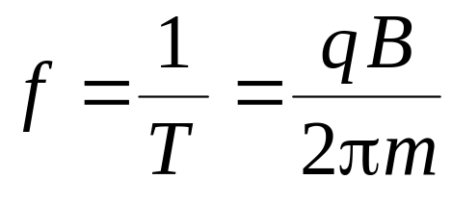
(1) v // B情况
磁场对带电粒子的作用力为零，粒子仍将以原来的速度v作匀速直线运动。
(2) v ⊥ B情况 (圆周运动)
回旋频率与带电粒子的速率及回旋半径无关。

Slide 6
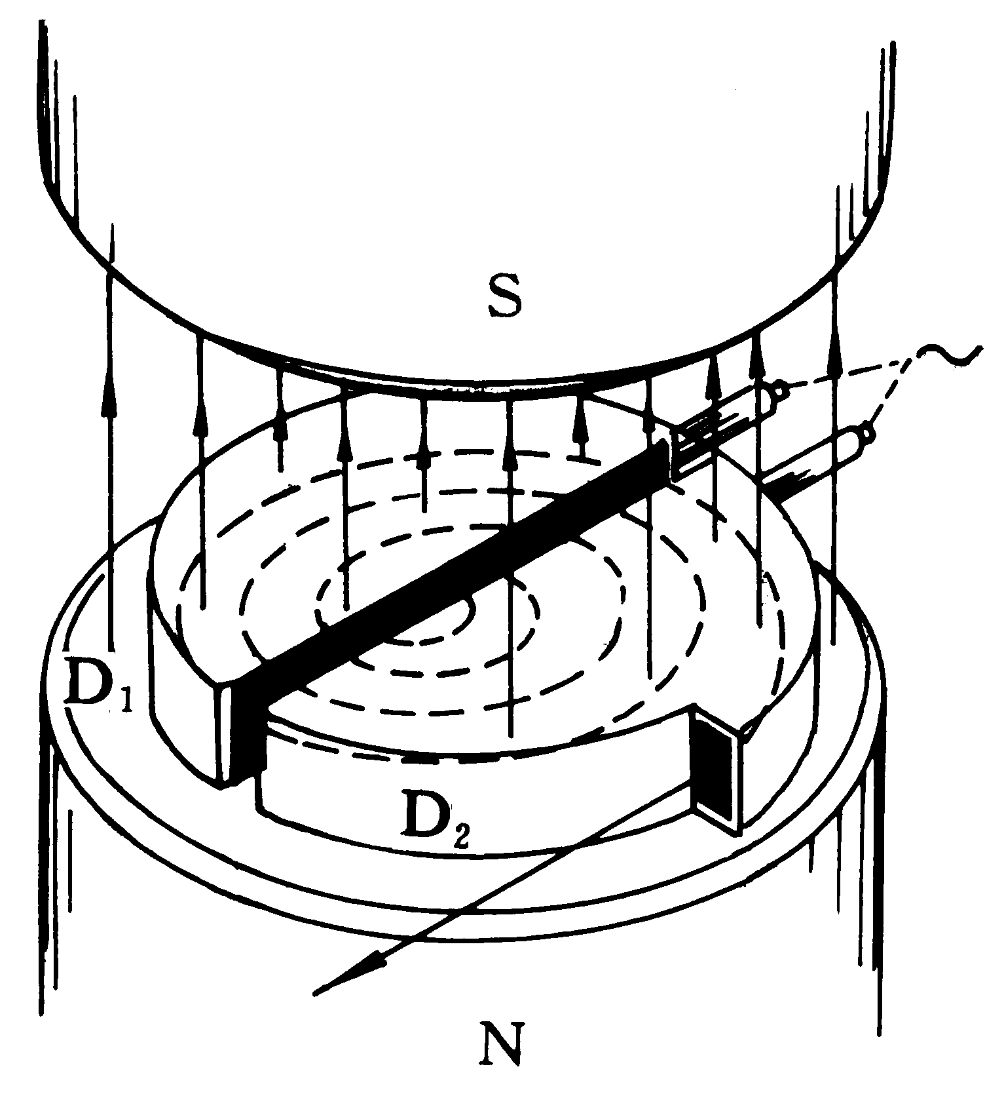
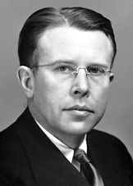
The Nobel Prize in Physics 1939
for the invention and development of the cyclotron and for results obtained with it, especially with regard to artificial radioactive elements
回旋加速器
Ernest Lawrence
(1901 - 1958)
http://nobelprize.org/nobel_prizes/physics/laureates/1939/

Slide 7
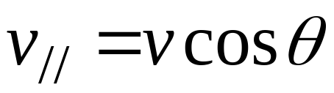
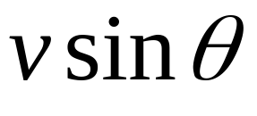
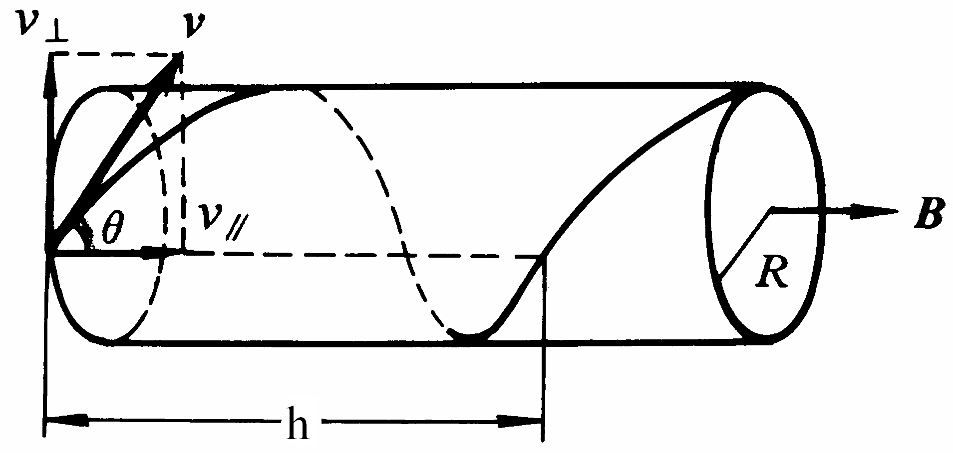
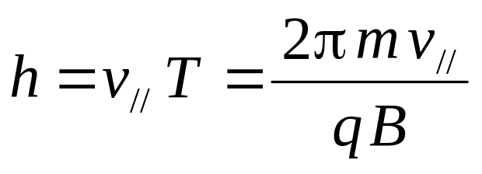
(3) 一般情况(螺旋运动)
v与B有一个夹角θ，可将v分解为分别平行和垂直于B的以下两个分量：
v⊥ =
当两个分量同时存在时，带电粒子的运动轨迹是一条螺旋线，其螺距为
带电粒子每回旋一周所前进的距离h与v⊥无关。

Slide 8
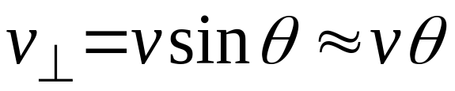
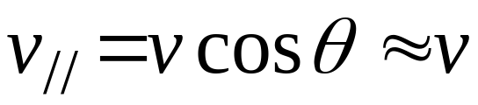
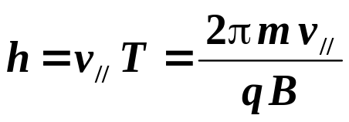
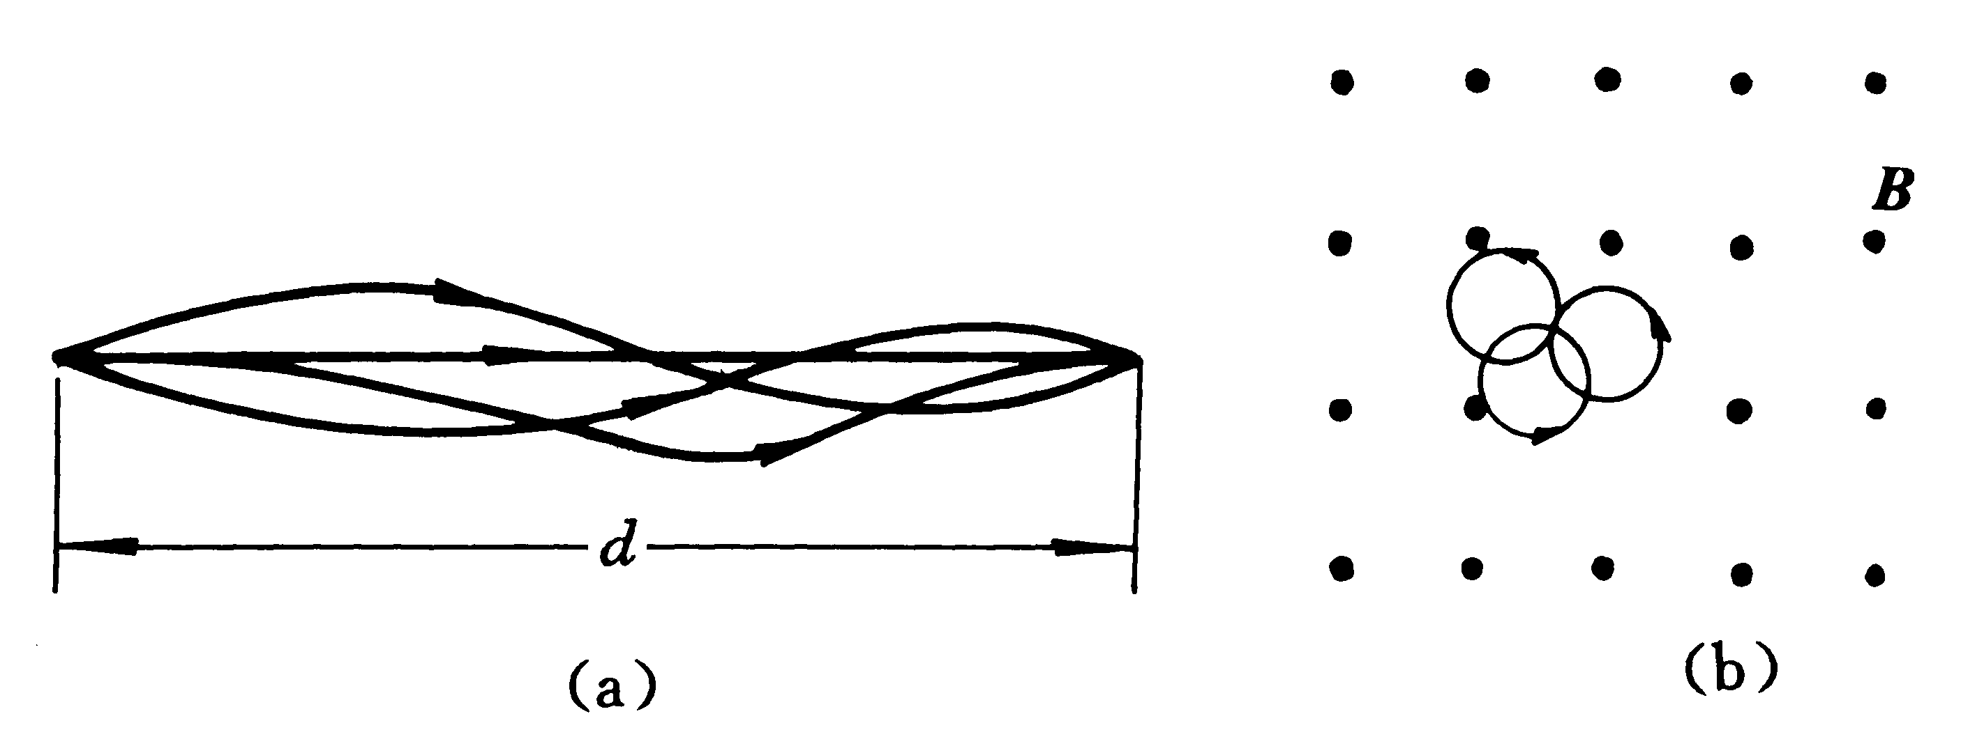
若从磁场中某点A发射出一束很窄的带电粒子流，它们的速率v都很相近，且v与B的夹角θ 都很小，则尽管
会使各个粒子沿不同半径的螺旋线
运动，但
近似相等，由式
决定的螺距h也近似相等，所以各个粒子经过距离h后又会重新会聚在一起，这就是磁聚焦。实际中用得更多的是短线圈产生的非均匀磁场的磁聚焦作用，这种线圈通常称为磁透镜，它在电子显微镜中起了与光学仪器中透镜类似的作用。

Slide 9
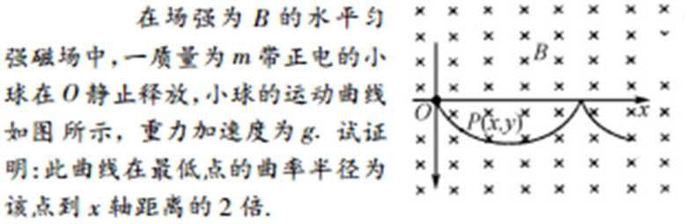

例18.1
解：

Slide 10
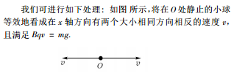



Slide 11
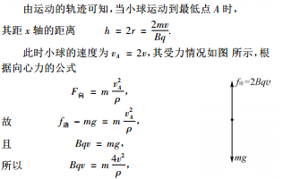


Slide 12



Slide 13
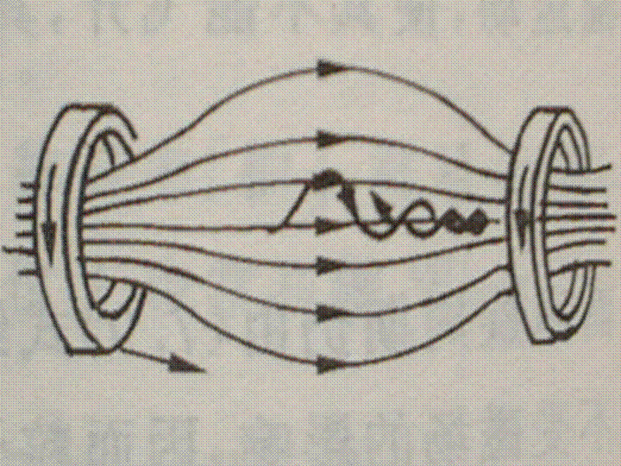
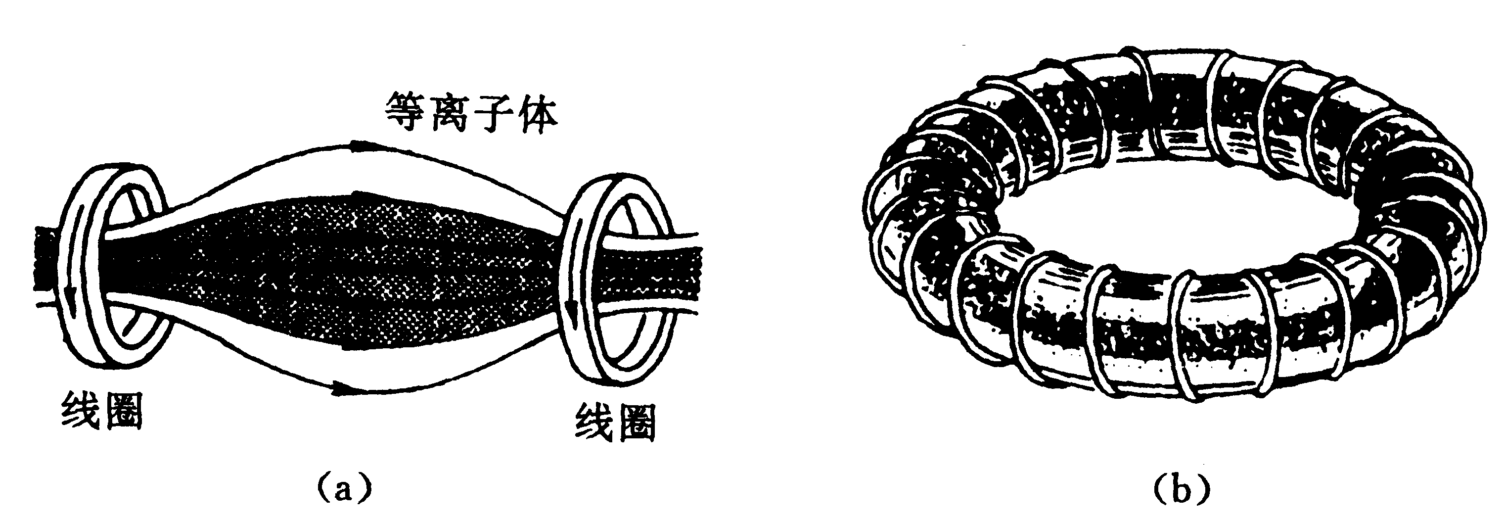
磁约束
q
F_{m}
•

Slide 14
物质结构系列
电子
电能光能
凝聚态物质
天体
分子
原子
质子
核能
原子核
中子
引力能
热能
化学能

Slide 15
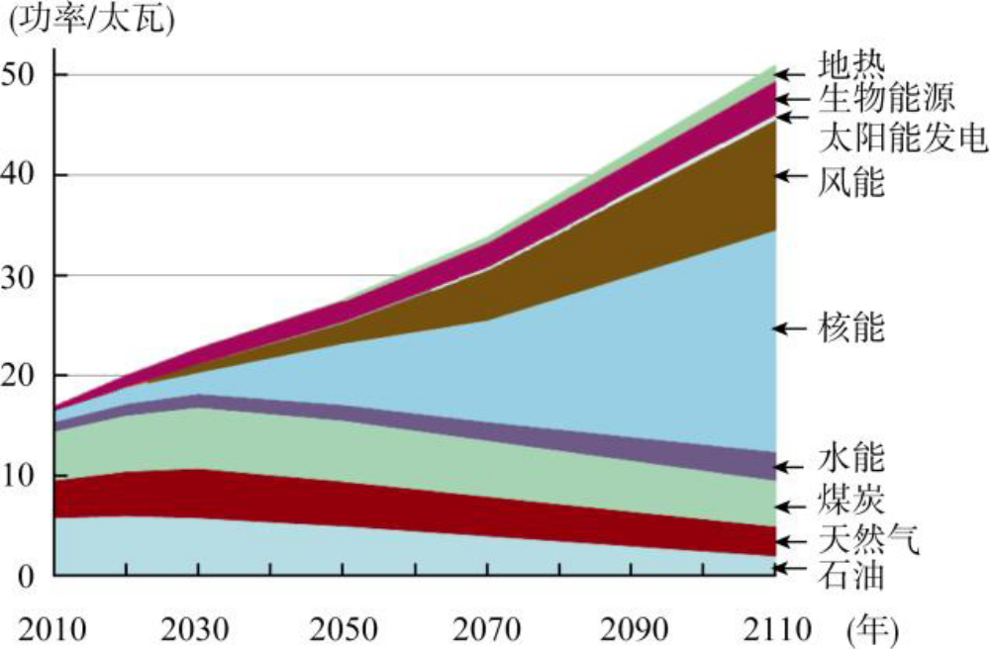
下一百年世界各种能源消耗变化图
横坐标是年份，纵坐标是功率，单位是太瓦。从2010年到2110年，世界总能源消耗增加两倍到51太瓦左右。传统化石能源将下降，但仍占据相当重要地位，主要新增能源来自核能和风能。

Slide 16
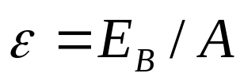
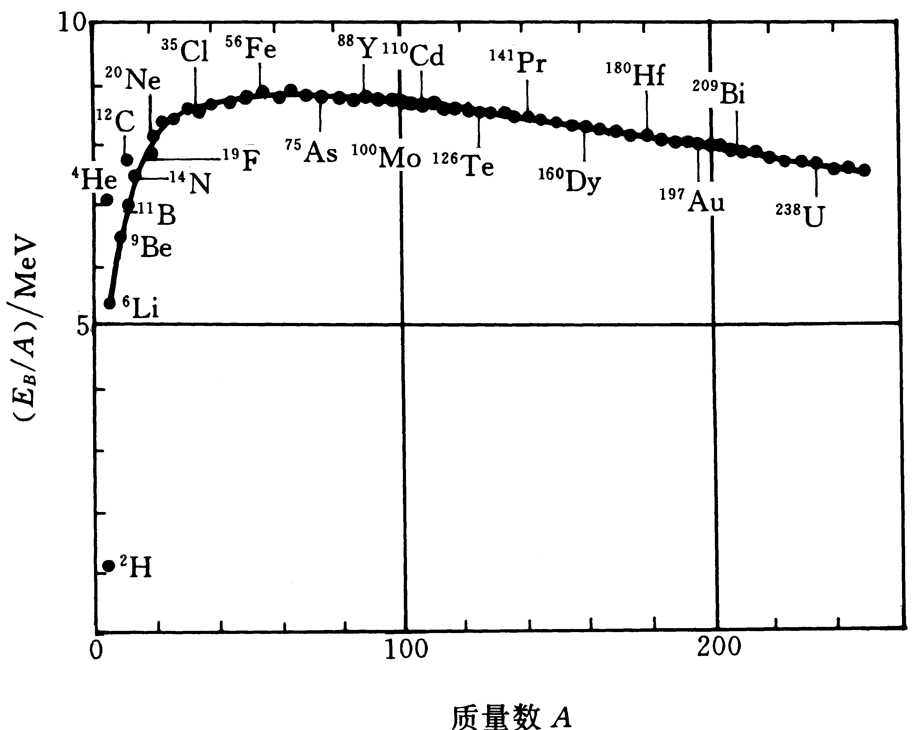
若原子核^{A}X的结合能为E_{B}，则
为每个核子的平均结合能，称为比结合能。由自然界中各种原子核的ε-A曲线可见，轻核和较重原子核的比结合能都比较小，⁵⁶Fe附近中等核的比结合能比较大。所以，当重核分裂或轻核聚合成中等核时，都会释放出核能来。前者称为核裂变，后者称为核聚变。

Slide 17
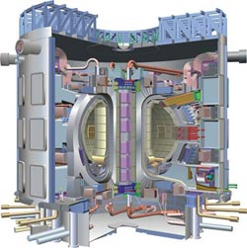
ITER

Slide 18
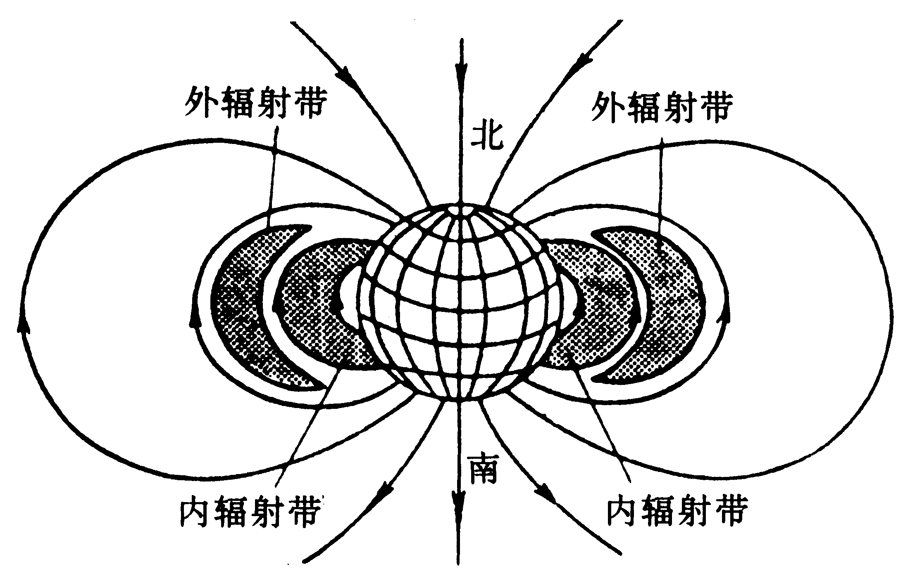
范艾仑带

Slide 19
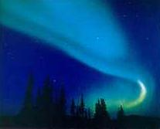
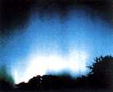
绚丽多彩的极光
在地磁两极附近，由于磁感线与地面垂直，外层空间入射的带电粒子可直接射入高空大气层内，它们和空气分子碰撞产生的辐射，就形成了极光。

Slide 20
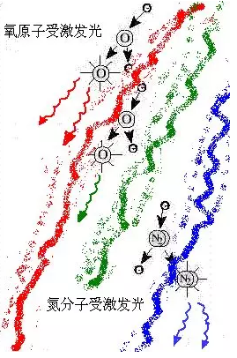

Slide 21
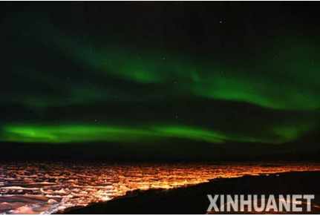
南极上空的绿色极光带（张建松摄）

Slide 22
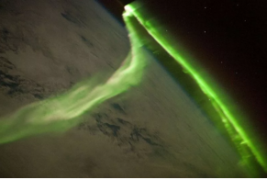
国际空间站上拍到的犹如长蛇状的北极光弧
（源自：NASA / SPL/ BARCROFT MEDIA LTD）

Slide 23
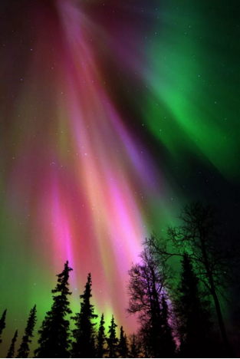
北欧拉普兰德上空射线状的灿烂极光
（源自https://ecophiles.com/）

Slide 24
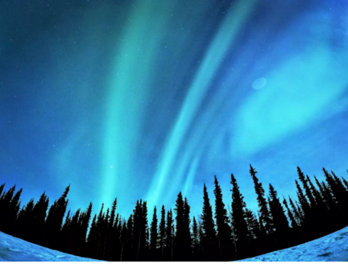
阿拉斯加上空的蓝色极光
（源自www.mimski.com/）

Slide 25
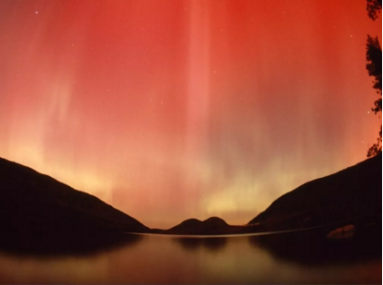
美国阿卡迪亚国家公园上空的红色极光（Michael Melford摄）

Slide 26
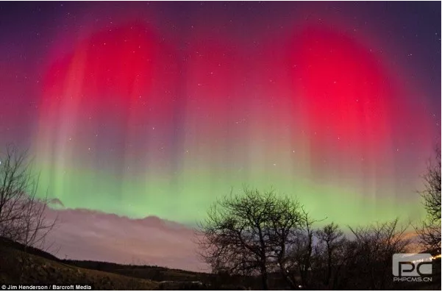
费尔班上空的彩色极光（Jim Henderson摄）

Slide 27


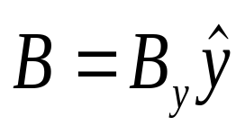

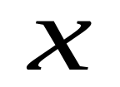
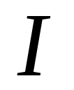

18.2 霍尔效应
金属导体
1879年美国物理学家霍耳发现：
对应图中沿Z方向有电势差。

Slide 28
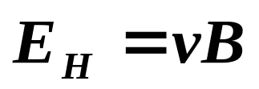

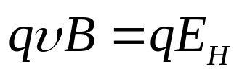

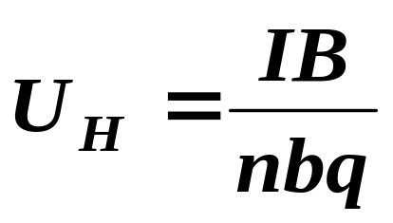
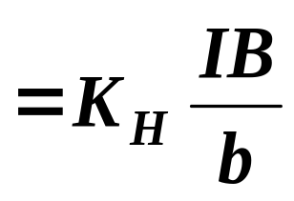
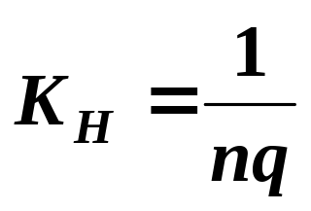
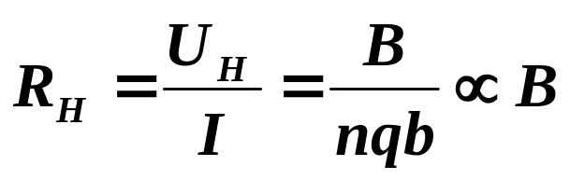
霍耳电势差：
B
I
F_{m}
-
-
-
-
-
-
h
v
+
+
+
+
+
-
q
_
_
_
_
E_{H}
+
+
+
+
+
_
_
_
_
B
+
+
+
+
+
F_{e}
+ + + + +
b
K_{H} ⎯ 霍耳系数
判断载流子种类，
测量载流子浓度，
测磁场等。
霍耳电阻

Slide 29
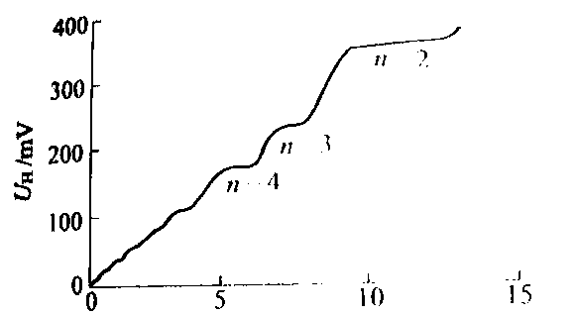




量子霍耳效应
1.39K，25.52μA
1980年克里青发现，
m = 2
在极低温、强磁场下
m = 3
m = 4
B/T
5
10
15
克里青（Klitzing）常量
R_{K} 的测量准确到10 ⁻¹⁰
1990年定义

Slide 30
分数量子霍耳效应
崔琦和施特默（Störmer）发现在更强的磁场下，m 可以是分数，如：1/3、1/5、1/2、1/4等，这称为分数量子霍耳效应。
劳夫林（Laughlin）成功地给出了理论解释。
该效应表明，有携带分数电荷的准粒子存在。
整数和分数量子霍耳效应及其理论解释是我们认识宏观量子现象的一次重要突破。
克里青
获得了1985年诺贝尔物理学奖。
劳夫林、施特
默和崔琦获得了1998年诺贝尔物理学奖。

Slide 31

The Nobel Prize in Physics 1985
for the discovery of the quantized Hall effect
Klaus von Klitzing
(1943 -)

Slide 32



The Nobel Prize in Physics 1998
for their discovery of a new form of quantum fluid with fractionally charged excitations
Robert B. Laughlin
(19950 -)
Horst L. Störmer
(1949 - )
Daniel C. Tsui
(1939 -)
崔琦教授是继李政道、杨振宁、丁肇中、李远哲和朱棣文之后，第六位获得诺贝尔奖的华裔科学家。

Slide 33











18.3 载流导线在磁场中受的磁力
ΔS
dl
v
安培公式
在历史上，它是由安培通过实验确定的。
整个电流受力

Slide 34

安培
André-Marie Ampère
1775～1836
法国物理学和化学家

Slide 35











例18.2 在均匀磁场B中放置一半径为R的半圆形导线，电流强度为I，导线两端连线与磁感应强度方向夹角α = 30°,求此段圆弧电流受的磁力.
解：在电流上任取电流元
α=30°
场均匀
方向

Slide 36









18.4 载流线圈在均匀磁场中受的磁力矩
n × t
dS
t
n
dl₂
l t
dh
dl₁
作用于线圈的力矩是作用于所有电流元对的力矩之和
I
I
n
因为
m =ISn
所以

Slide 37


线圈的磁矩和电偶极矩的对比

Slide 38







18.5 平行导线间的相互作用力
单位长度导线所受作用力的大小为
当两导线中的电流沿同方向时，该作用力是吸引力；当电流沿反方向时是排斥力。

Slide 39


如果两导线中的电流相等，I₁ = I₂ = I，则有
或
若取d = 1 m， f = 2 × 10⁻⁷ N/m，则有I = 1 A. 实际上，这就是国际单位制中关于电流强度的单位“安培”的定义：一恒定电流，若保持在处于真空中相距1 m的两无限长而圆截面可忽略的平行直导线内，则在两导线间产生的力在每米长度上等于2 × 10⁻⁷ N。

Slide 40
第18章结束

